Slide 1


TRƯỜNG TIỂU HỌC……………..







HOẠT ĐỘNG TRẢI NGHIỆM LỚP 1
Người thực hiện: …………………….

Slide 2
Bài 18: Em tham gia các hoạt động xã hội

Slide 3






Khởi động

Slide 4
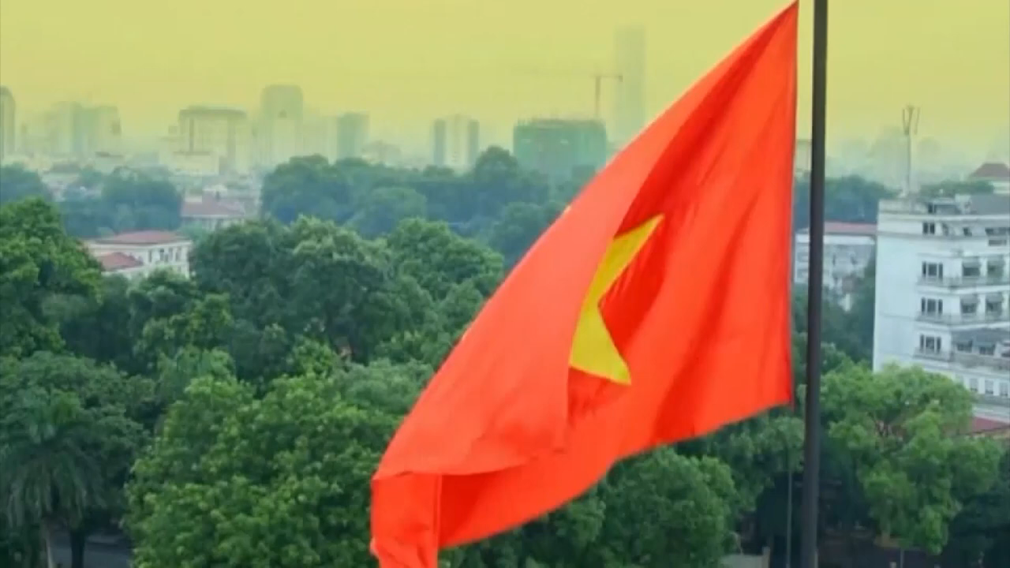
Cả lớp cùng hát bài “Sức mạnh của nhân đạo”

Slide 5
Khám phá

Slide 6
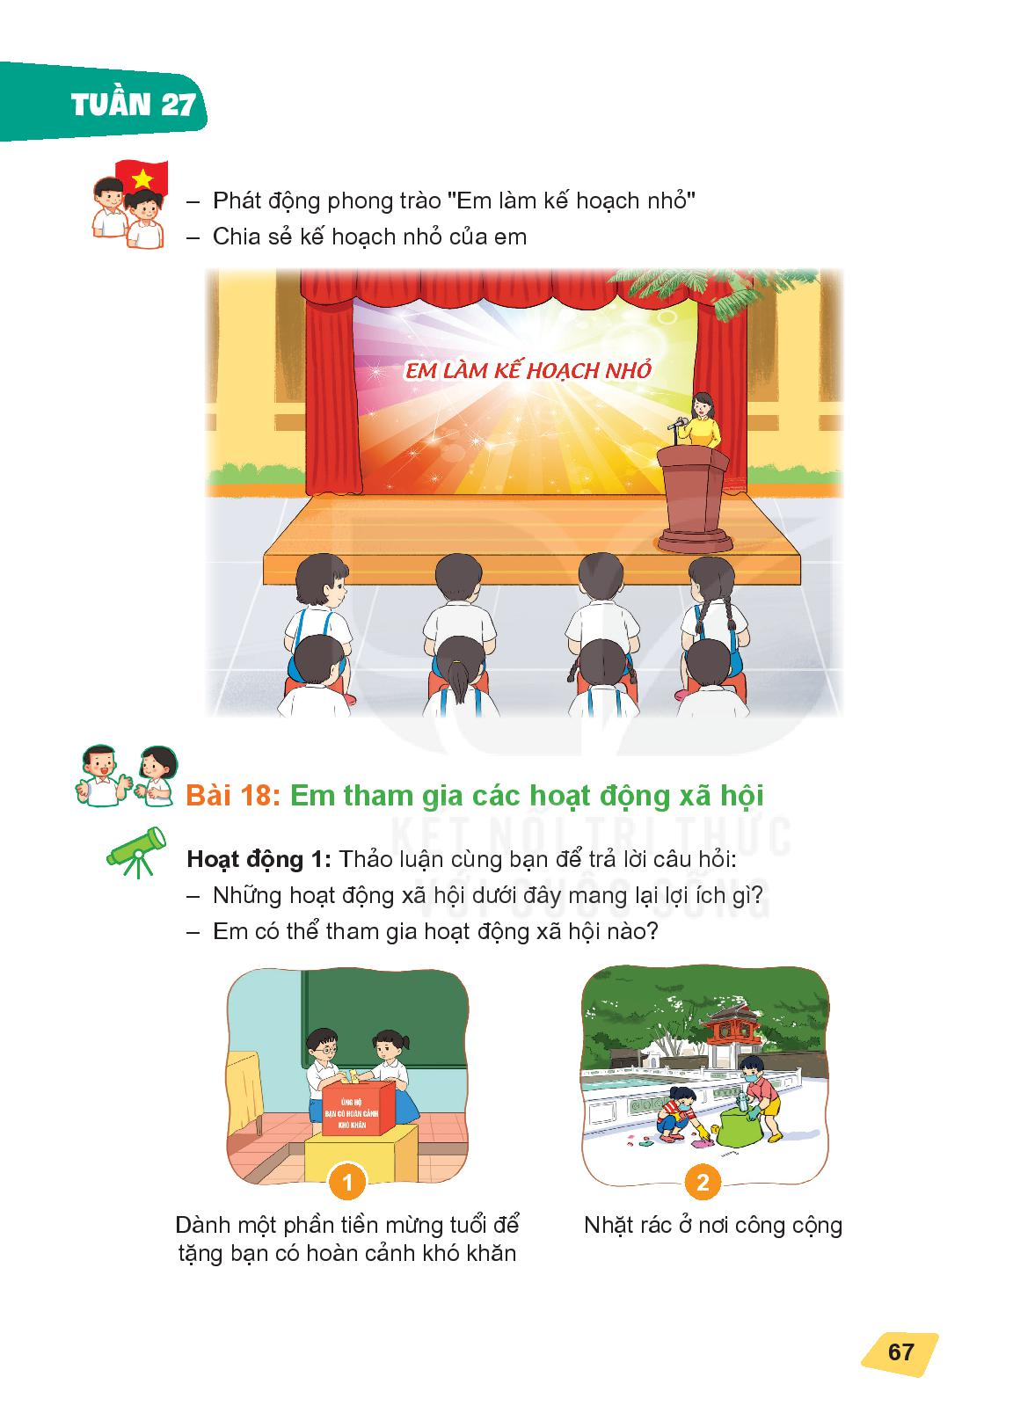

Slide 7
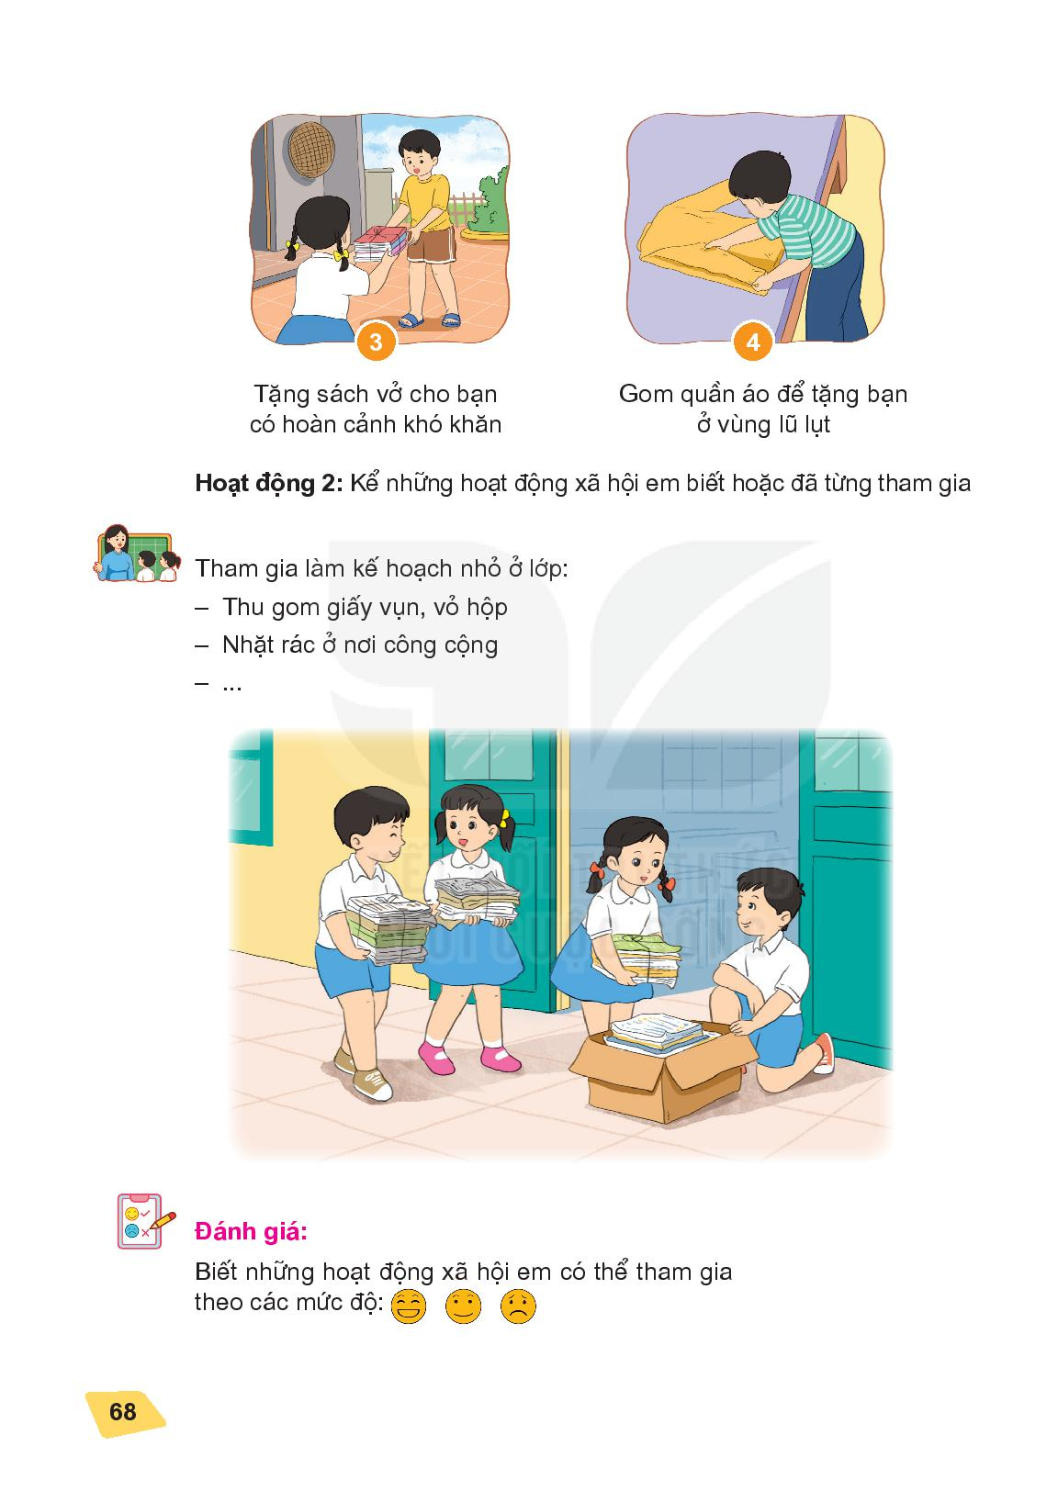

Slide 9
Những hoạt động của các bạn nhỏ trên giúp chia sẻ những khó khăn với những người cần giúp đỡ.

Slide 10
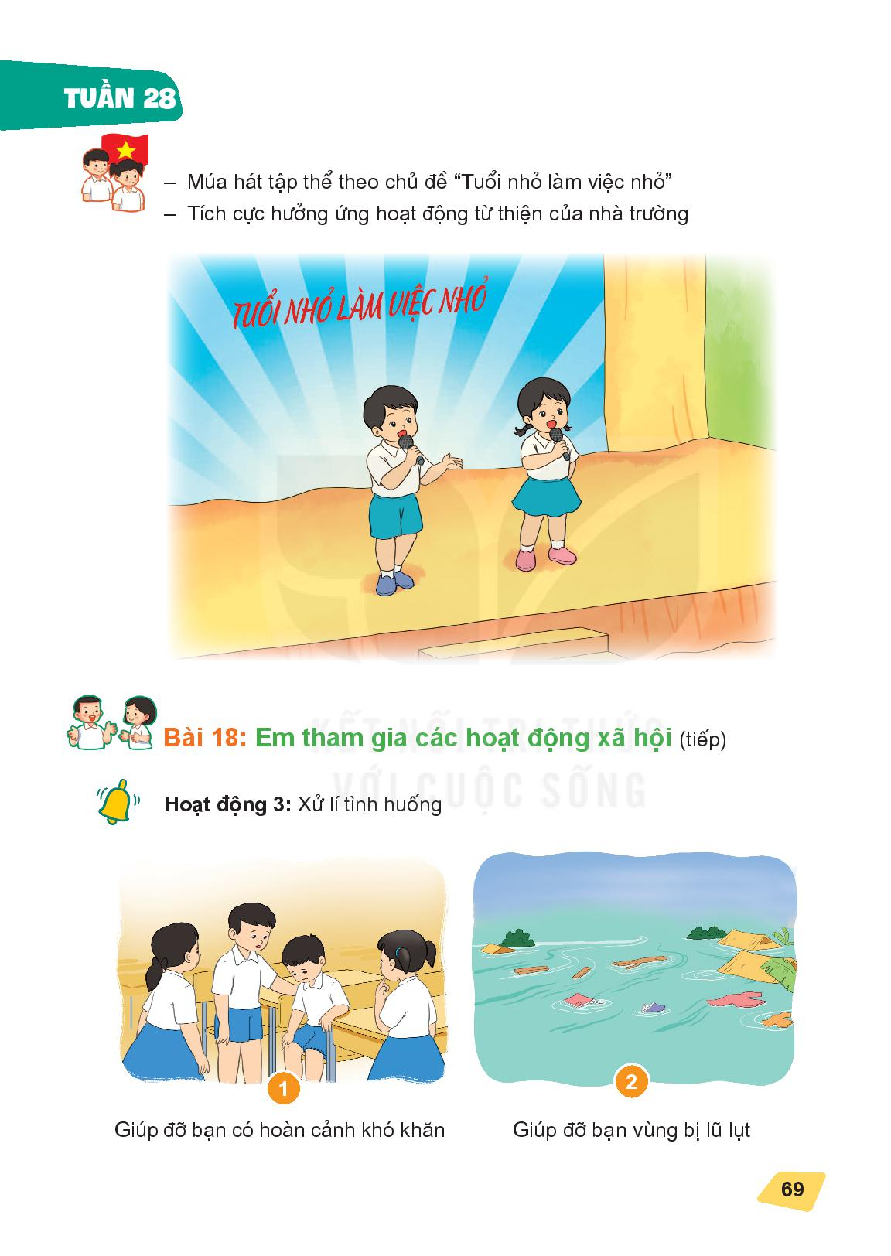

Slide 11
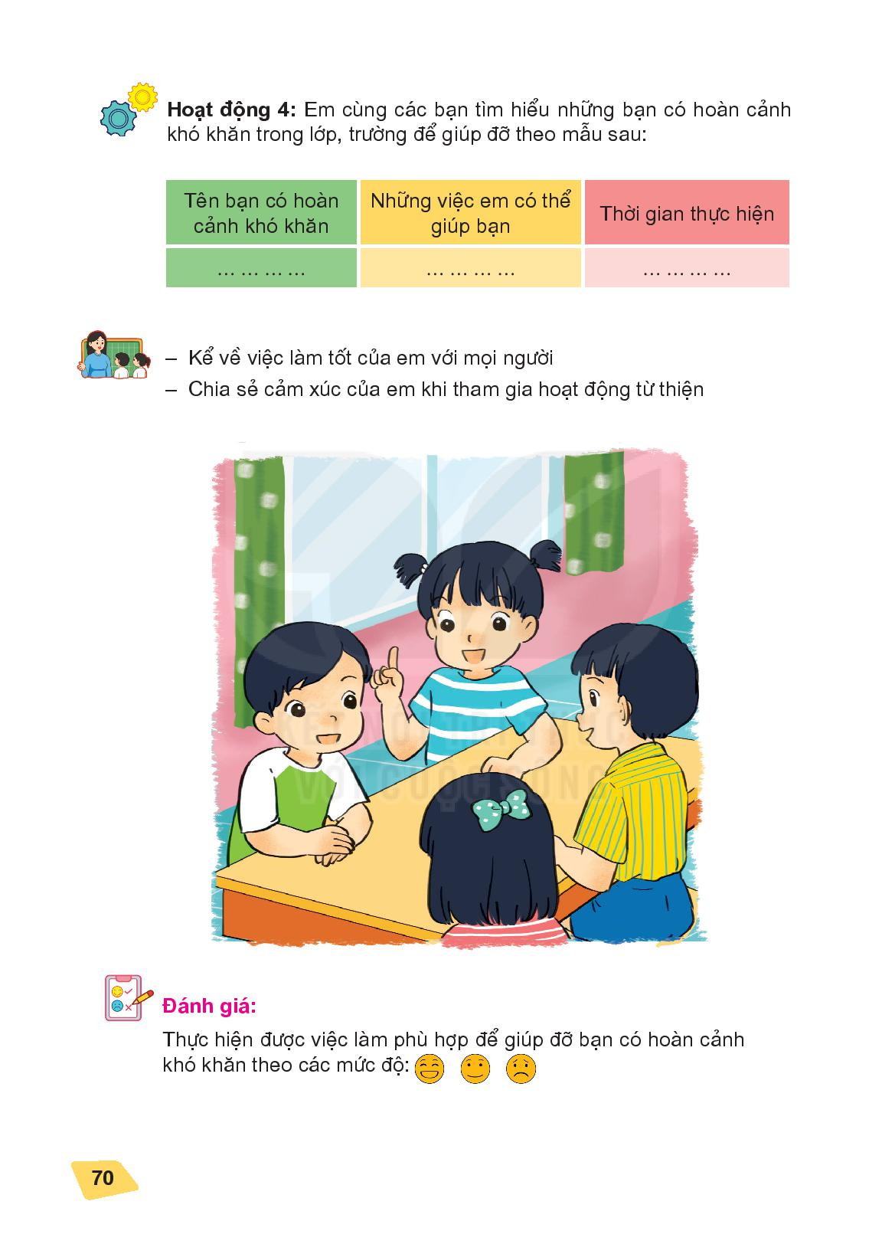

Slide 12

TRƯỜNG TIỂU HỌC ………..







CHÚC CÁC CÔ GIÁO MẠNH KHỎE
CHÚC CÁC EM CHĂM NGOAN, HỌC GIỎI!
Người thực hiện: …………………..

